Slide 1
ГАУ «КЦСОН города Каменска-Уральского»
Школа пожилого возраста по направлению
«Декоративно прикладное творчество» на тему
«Вяжем мочалку»
Специалист по социальной работе: Самигуллина С.К.

Slide 2
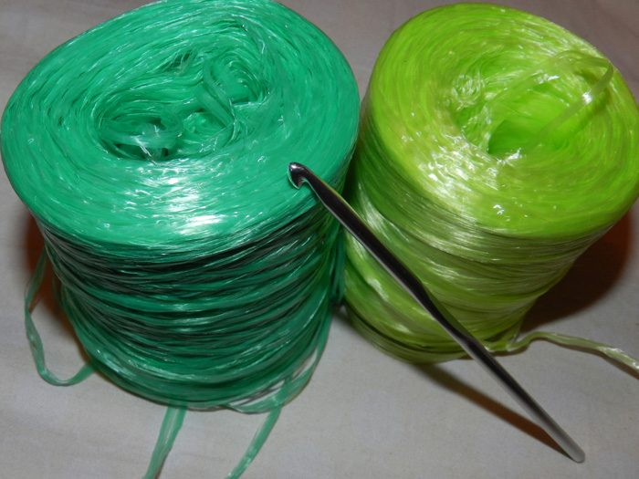
Необходимые материалы для вязания

Slide 3
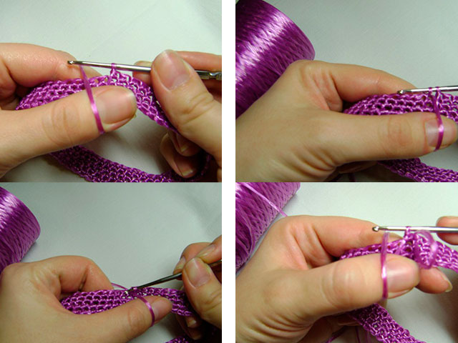

Slide 4
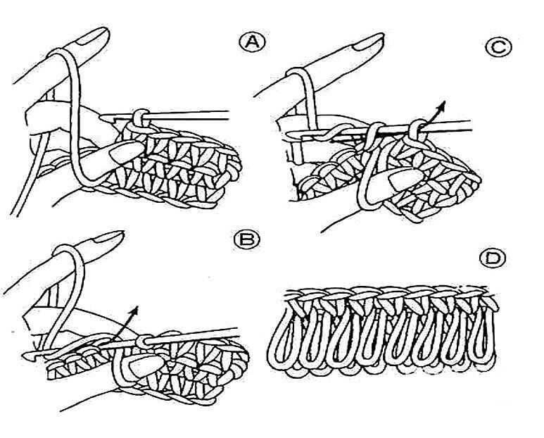
Схема вязания

Slide 5
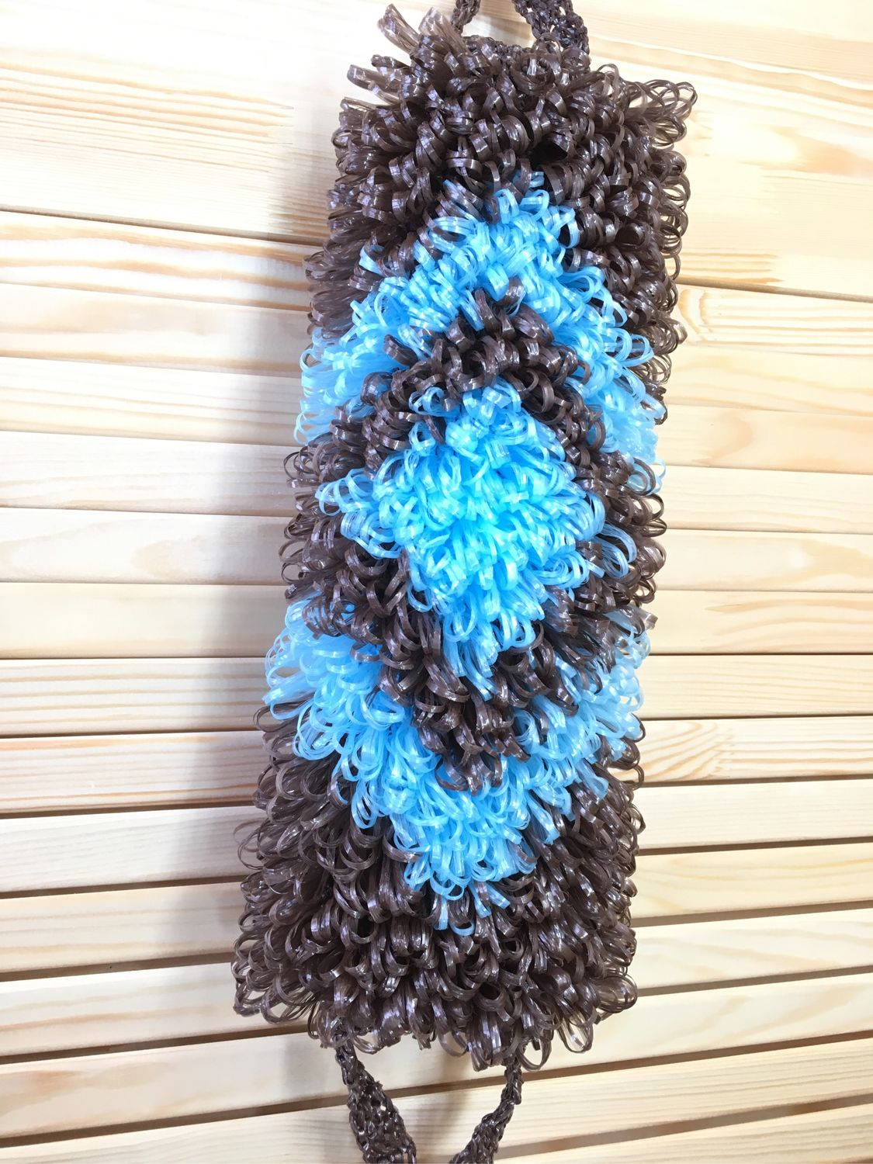
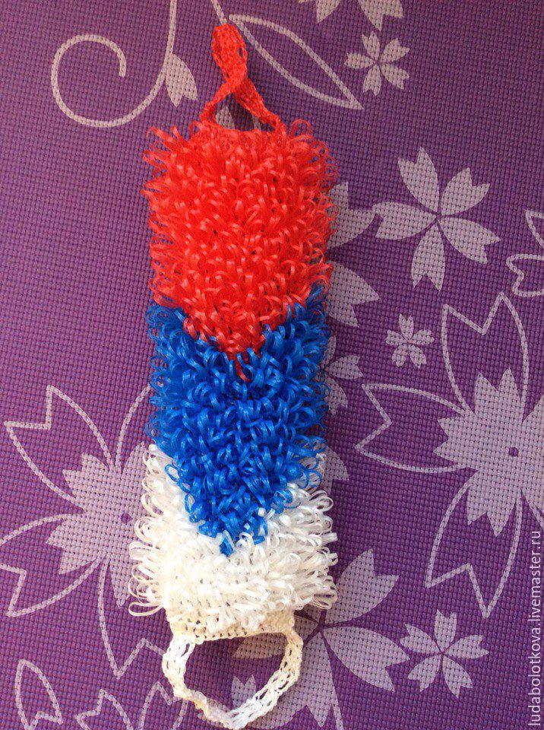

Slide 6
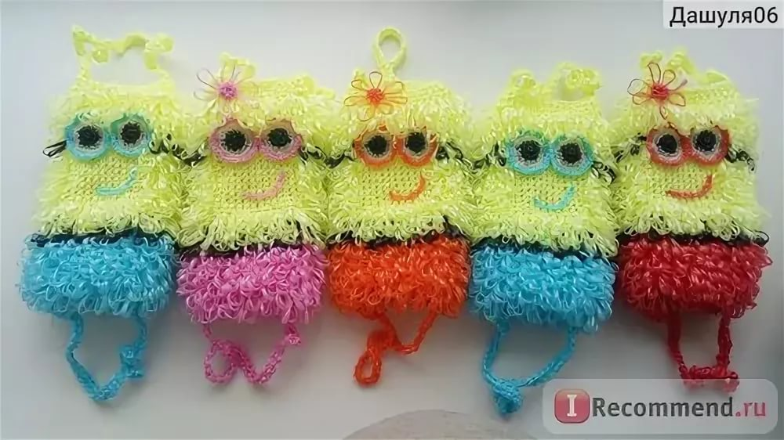

Slide 7
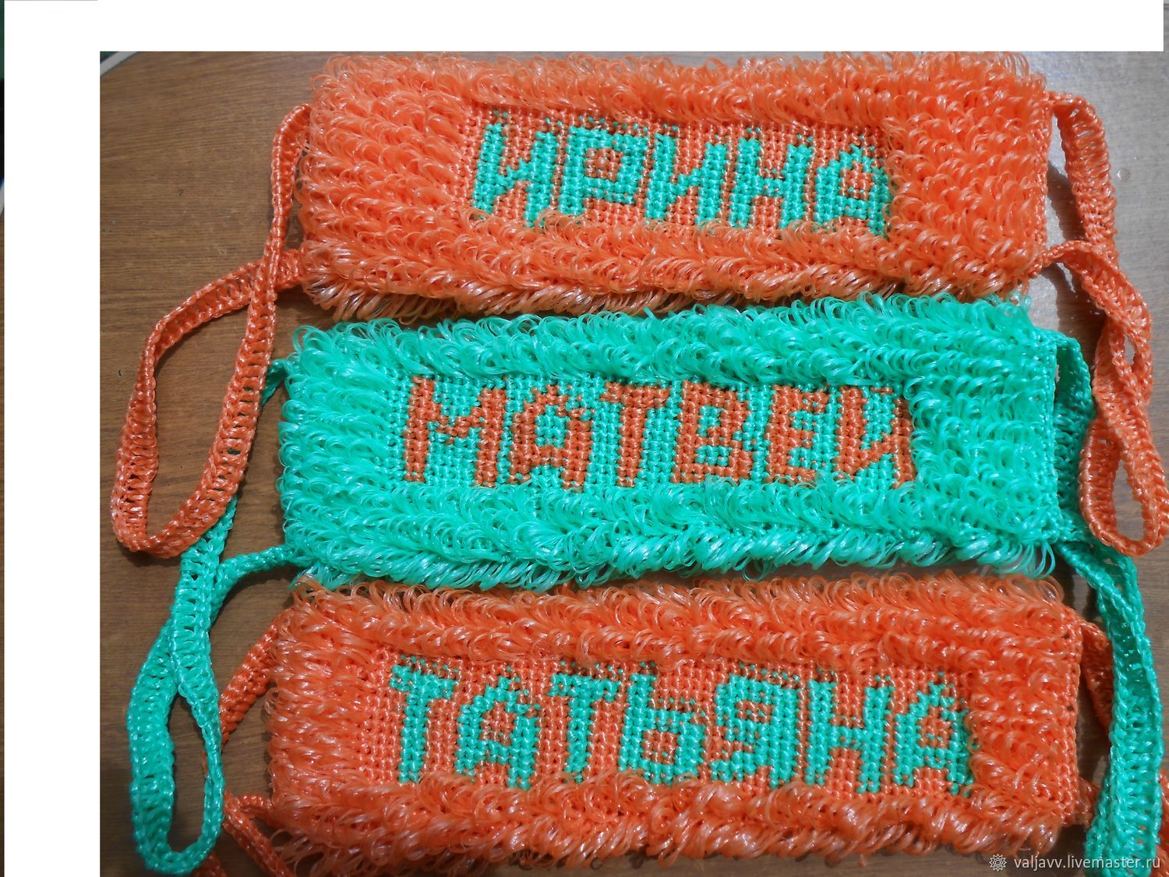

Slide 8
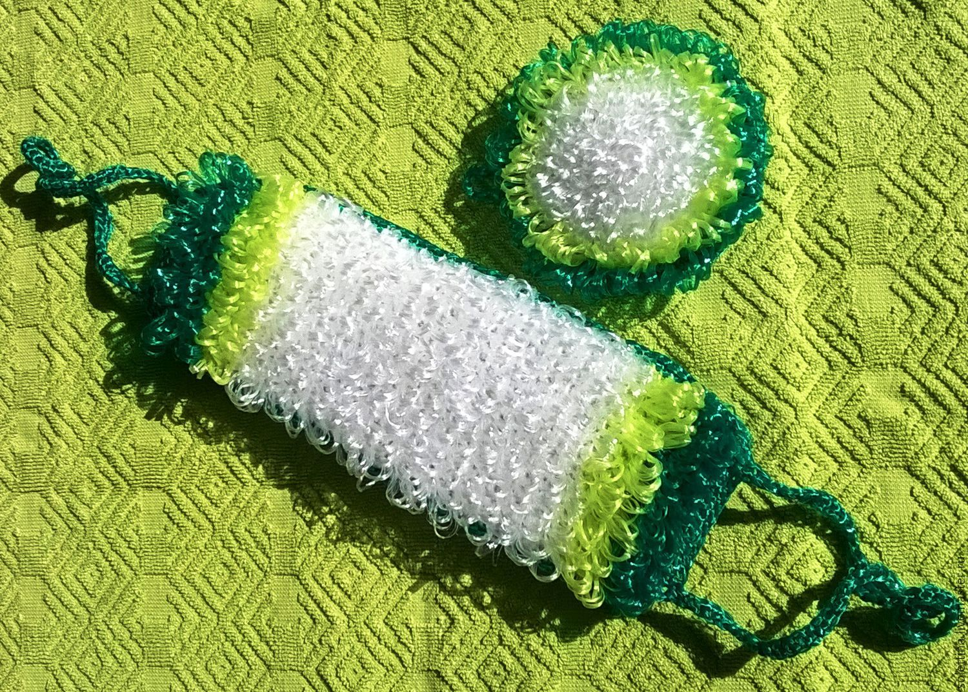

Slide 9
Спасибо за внимание!
Источник сайта:
mysekret.ru

